Slide 1
每日行程總覽（Day 1–6）
日期
0:00～出發
出發～12:00
12:00～回到住宿
回到住宿～24:00
Day 1
1/22（五）
飛行中
ICN 前晚 23:00 起飛，赫爾辛基轉機
15:55 抵達 KEF → 取車 → Costco → 住宿
晚餐＋等待極光＋休息
Day 2
1/23（六）
休息＋早餐
首都散策：教堂、哈帕音樂廳、Perlan
Erpsstaðir 牧場 → Reykholt 住宿
晚餐＋等待極光＋休息
Day 3
1/24（日）
休息＋早餐
維德格爾米爾熔岩洞、熔岩瀑布
Sturlureykir 馬場、間歇泉、Krauma
晚餐＋等待極光＋休息
Day 4
1/25（一）
休息＋早餐
退房 → Ytri Tunga 海豹沙灘
Búðir 黑教堂 → 格倫達菲厄澤住宿
晚餐＋等待極光＋休息
Day 5
1/26（二）
休息＋早餐
教會山、Kirkjufellsfoss、Svöðufoss
Ingjaldshóll 教堂、Arnarstapi、Lóndrangar
晚餐＋等待極光＋休息
Day 6
1/27（三）
休息＋早餐
退房 → Borgarnes 肉桂捲
Costco 大採購 → Selfoss 住宿泡湯
晚餐＋等待極光＋休息
冰島自助旅遊 2027/1/22–2/3 總覽 1/2 粉色底為例外安排（飛行日、機場飯店）

Slide 2
每日行程總覽（Day 7–13）
日期
0:00～出發
出發～12:00
12:00～回到住宿
回到住宿～24:00
Day 7
1/28（四）
休息＋早餐
辛格韋德利國家公園、藍色瀑布
間歇泉、黃金瀑布
晚餐＋等待極光＋休息
Day 8
1/29（五）
休息＋早餐
塞里雅蘭瀑布
斯科加爾瀑布 → 教堂鎮住宿
晚餐＋等待極光＋休息
Day 9
1/30（六）
休息＋早餐
Eldhraun 熔岩苔原、羽毛峽谷
斷橋紀念碑、Fjallsárlón 小冰河湖
晚餐＋等待極光＋休息
Day 10
1/31（日）
休息＋早餐
冰川健行＋藍冰洞
傑古沙龍冰河湖、鑽石沙灘
晚餐＋等待極光＋休息
Day 11
2/1（一）
休息＋早餐
維克午餐＋熔岩秀
Dyrhólaey 迪霍拉里 → 海拉住宿
晚餐＋等待極光＋休息
Day 12
2/2（二）
休息＋早餐
首都散策、哈爾格林姆教堂
藍湖溫泉 → 加滿油還車 → 機場飯店
晚餐＋收拾行李＋休息
Day 13
2/3（三）
休息＋早餐
07:30 KEF 起飛 → 赫爾辛基（AY816）
轉機 4h35 → HEL → ICN（AY041）
2/4 12:25 抵達仁川
冰島自助旅遊 2027/1/22–2/3 總覽 2/2 粉色底為例外安排（飛行日、機場飯店）

Slide 3
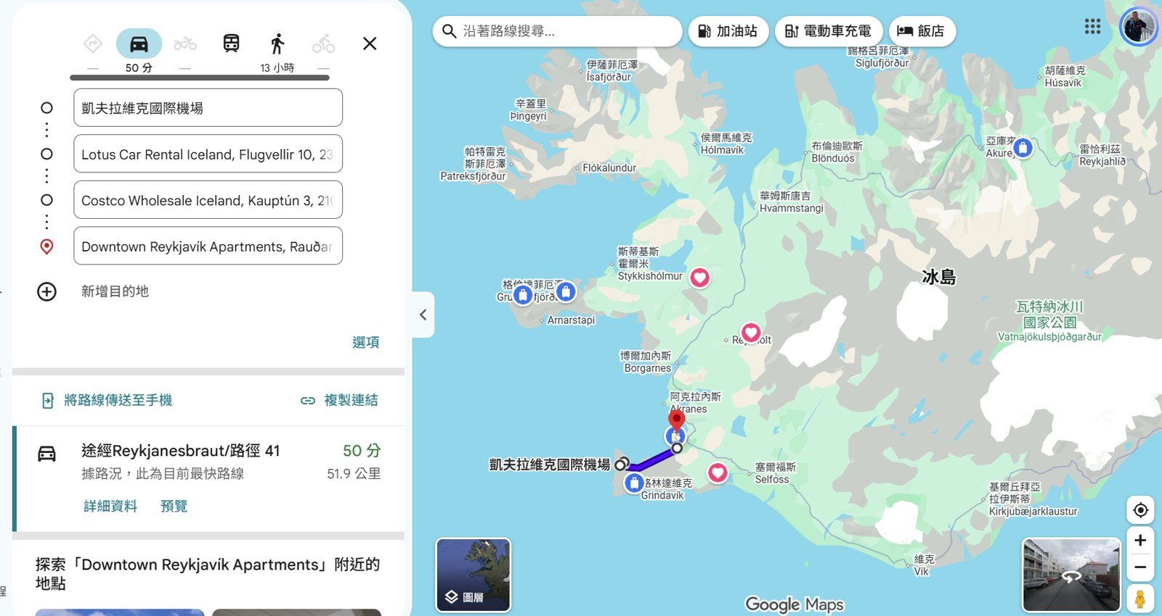
Day 1・1/22（週五）
機場 → Costco 採購 → 首都住宿 ｜ 車程 1 hr · 50 km
航班：1/21 23:00 ICN 出發，赫爾辛基轉機，1/22 15:55 抵達 KEF
出門提醒
15:55 抵達 KEF，出關後到 Lotus Car Rental 取車，調整座椅與後視鏡
冰島全天開大燈
市區停車用 Parka／EasyPark，21:00–09:00 免費
夜間散步戴好帽子手套，留意黑冰
景點／活動
Costco 採買前半段食材（羊排、牛肉、蛋、麵），營業至 21:00
首夜散步：Laugavegur → 哈爾格林姆教堂 → 彩虹街 → 哈帕音樂廳 → 太陽航行者（約 4 km）
住宿
Downtown Reykjavík Apartments
Rauðarárstígur 31・4 房 2 衛・專屬免費停車
冰島自助旅遊 2027/1/22–2/3 Day 1/13
開啟 Google Maps 路線

Slide 4
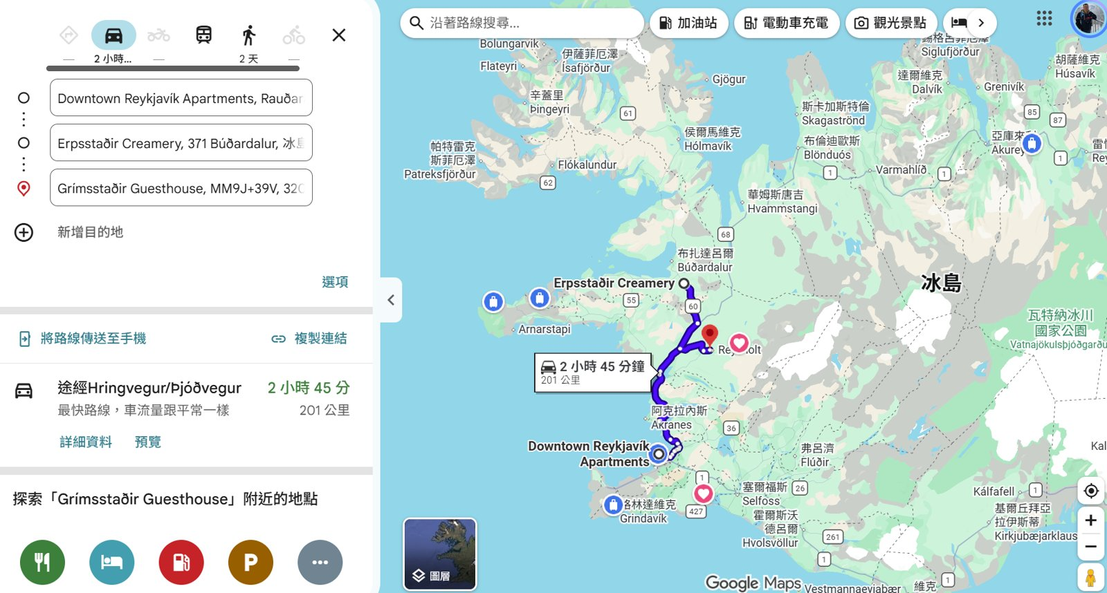
Day 2・1/23（週六）
首都散策 → 牧場 → Reykholt ｜ 車程 3.0 hrs · 200 km
出門提醒
中午前結束首都散策，下午提早北上避免摸黑
Borgarnes 買齊 2 晚食材（Reykholt 只有極小雜貨店）
Erpsstaðir 冬季常僅週末 13–17 點營業，先致電 +354 868 0357
景點／活動
哈爾格林姆教堂（鐘塔約 1,400–1,500 ISK）
哈帕音樂廳（免費）
珍珠樓 Perlan（聯票約 7,090 ISK）
Erpsstaðir 牧場手工冰淇淋
住宿
Grímsstaðir holiday home
Reykholt・5 房 2 衛・BBQ・免費停車（連住 2 晚）
冰島自助旅遊 2027/1/22–2/3 Day 2/13
開啟 Google Maps 路線

Slide 5
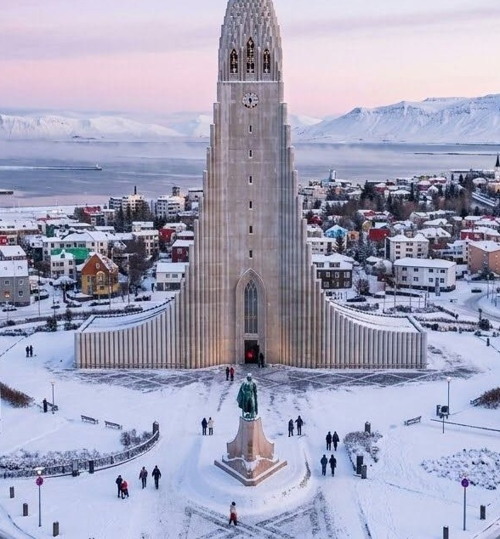
哈爾格林姆教堂
Day 2・1/23（六） 景點 1/4
Hallgrímskirkja・雷克雅維克地標
由來
1945 年動工、1986 年完工，前後歷時 41 年。建築師 Guðjón Samúelsson 以冰島的玄武岩柱狀節理為靈感，遠看像火箭，也像管風琴。
看點
搭電梯登上鐘塔，360° 俯瞰彩色鐵皮屋頂與海灣；堂內管風琴有 5,275 根音管；門前矗立探險家萊夫・埃里克松的雕像。
提醒
大廳免費，登塔約 1,400–1,500 ISK；約 10:00–17:00，禮拜或音樂會暫停登塔；停留 45–60 分；週六 10:00–21:00 周邊計費（P1 約 630 ISK/小時，上限 3 小時），用咪表或 EasyPark 繳費。
冰島自助旅遊 2027/1/22–2/3

Slide 6
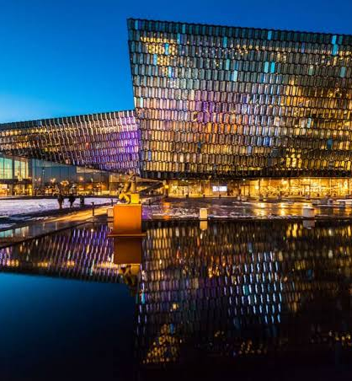
哈帕音樂廳
Day 2・1/23（六） 景點 2/4
Harpa Concert Hall・舊港邊的玻璃建築
由來
2011 年啟用，由丹麥 Henning Larsen 事務所與藝術家 Olafur Eliasson 合作；外牆以數千片蜂巢狀玻璃磚拼成，在港邊映著海面波光。
看點
玻璃隨天氣與日光變幻光影，室內拍照絕佳；頂層走廊遠眺海灣與 Esja 山；館內有設計選品店與咖啡廳。
提醒
公共區域免費；約 10:00–18:00（週三至六常到 20:00）；停留 30–60 分；地下停車場約 510 ISK/小時（前 15 分鐘免費），車牌自動辨識計費。
冰島自助旅遊 2027/1/22–2/3

Slide 7
珍珠樓
Day 2・1/23（六） 景點 3/4
Perlan・丘頂的玻璃穹頂
由來
坐落在 Öskjuhlíð 丘陵頂，1991 年落成。前身是儲存地熱熱水的水塔，加上玻璃穹頂後，改造成展覽與景觀台。
看點
4 樓 360° 戶外景觀台，望見整座城市與半島火山地形；百公尺真冰洞用逾 350 噸冰川冰打造，可當冰川預習；另有 8K 極光秀。
提醒
1 樓大廳免費，進展區需購票，聯票線上約 7,090 ISK；09:00–21:00；停留 1.5–2.5 小時，只看景觀台約 45 分；停車場一般免費，現場若見收費告示再依指示繳費。
冰島自助旅遊 2027/1/22–2/3

Slide 8
Erpsstaðir 牧場
Day 2・1/23（六） 景點 4/4
Erpsstaðir Creamery・牧場乳製品與冰淇淋
由來
家族經營的酪農場與乳製品工坊，位在 Búðardalur 附近的 60 號公路旁，以自產自製的乳製品聞名。
看點
農場現做的手工冰淇淋、Skyr 巧克力糖與自製起司；可看牛舍、乳牛與擠乳機，常有山羊、兔子與牧羊犬陪你逛。
提醒
冬季常只在週末 13:00–17:00 開放；出發前先電話確認 +354 868 0357。
冰島自助旅遊 2027/1/22–2/3

Slide 9
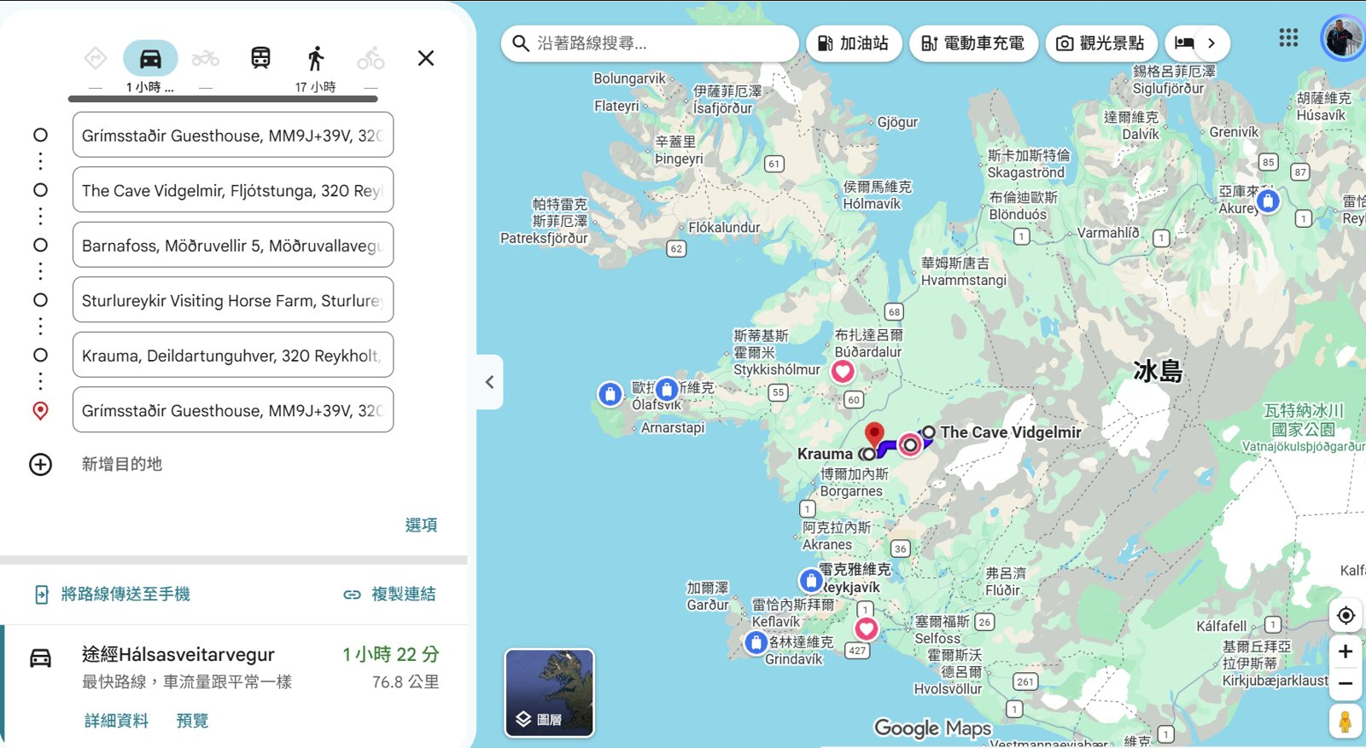
Day 3・1/24（週日）
Reykholt ↔ 銀圈（當天往返） ｜ 車程 1.5 hrs · 80 km
出門提醒
維德格爾米爾洞須參加導覽，洞內約 2°C，帶帽子手套
Krauma 建議先線上預約；入池前先全身淋浴
德爾達圖赫菲水溫近 100°C，留在木棧道內
景點／活動
維德格爾米爾熔岩洞（導覽約 1.5 hr）
熔岩瀑布＋兒童瀑布（免費，約 1 hr）
Sturlureykir 冰島馬牧場
德爾達圖赫菲溫泉、Krauma 地熱浴場
住宿
Grímsstaðir holiday home
連住第 2 晚・戶外露台可看星空極光
冰島自助旅遊 2027/1/22–2/3 Day 3/13
開啟 Google Maps 路線

Slide 10
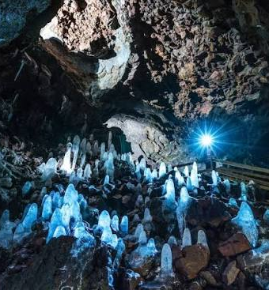
維德格爾米爾洞穴
Day 3・1/24（日） 景點 1/4
Víðgelmir・冰島體積最大的熔岩管洞穴
由來
約西元 900 年火山爆發形成，藏在 Hallmundarhraun 熔岩地下，全長約 1.58 公里，最高處 15.8 公尺。
看點
熔岩牆面色彩斑斕，有熔岩鐘乳石與石筍；洞裡曾出土維京時代的骨頭與珠寶，現存冰島國家博物館；冬季還會長出冰柱與冰石筍。
提醒
必須跟導覽進洞（Cave Explorer 約 1.5 小時）；成人約 7,500 ISK，7–15 歲約 4,000 ISK，7 歲以下免費；備安全帽與頭燈，洞內有木棧道，約 2°C，帶帽子手套。
冰島自助旅遊 2027/1/22–2/3

Slide 11
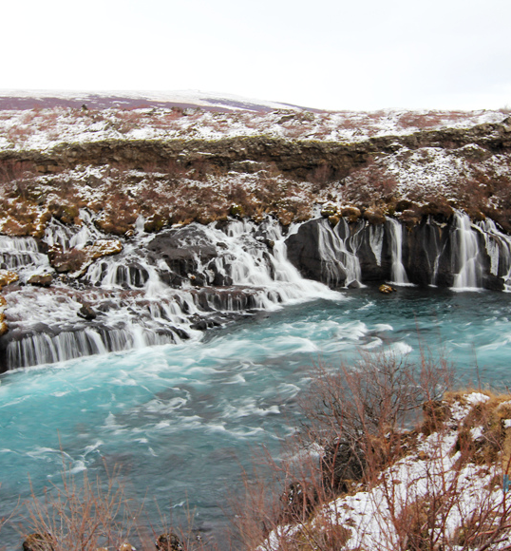
熔岩瀑布
Day 3・1/24（日） 景點 2/4
Hraunfossar・旁邊還有兒童瀑布 Barnafoss
由來
朗格冰原（Langjökull）的融雪水滲入熔岩田，從約 900 公尺長的岩壁縫隙湧出，匯入 Hvítá 河。
看點
成百上千道細流滑過黑色熔岩，匯成蒂芬妮藍的河面；沿步道往上游走約 5 分鐘是兒童瀑布，水流湍急，流傳著兩個孩子的悲傷傳說。
提醒
景點免費；停車場旁觀景台步行 1 分鐘可達；有咖啡廳與付費洗手間（約 1,000 ISK）；停車場可能收費（來源不一），備好 Parka 或 EasyPark；停留 45–60 分；從 Borgarnes 走 50 號轉 518 號公路。
冰島自助旅遊 2027/1/22–2/3

Slide 12
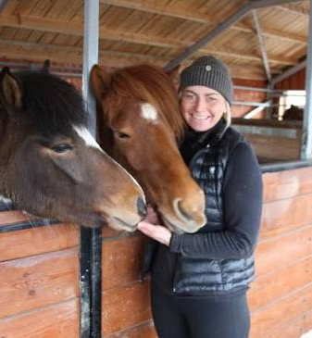
Sturlureykir 牧場
Day 3・1/24（日） 景點 3/4
Sturlureykir Visiting Horse Farm・冰島馬牧場
由來
家族世代經營的傳統馬場，位在 518 號公路旁，離 Deildartunguhver 與 Krauma 約 5 分鐘車程。
看點
可進馬廄梳理、撫摸、餵食冰島馬，聽牠們的血統與五種步態（含 Tölt）；還能嚐地熱蒸氣慢烤 24 小時的黑麥麵包，搭奶油現吃。
提醒
農場參觀加麵包品嚐約 45–60 分，成人約 2,500–3,000 ISK；騎馬約 11,000–12,000 ISK 起，需預約；冬季名額少，出發前先確認或 Email 預約。
冰島自助旅遊 2027/1/22–2/3

Slide 13
Krauma 地熱浴場
Day 3・1/24（日） 景點 4/4
Krauma Geothermal Baths・緊鄰 Deildartunguhver 的精品浴場
由來
引入歐洲水量最大的 Deildartunguhver 地熱泉，約 97–100°C 的沸水，混入曾是冰川的 Okjökull 冷泉水，調成適中水溫。
看點
5 個溫度各異的熱水池與 1 個 5–8°C 冷水池，另有兩間蒸氣室、紅外線桑拿，以及有真火壁爐的放鬆室；池水靠快速循環保持乾淨。
提醒
每日 11:00–21:00；成人約 6,500–7,500 ISK，建議先在 Klook 或 GetYourGuide 訂票；入池前先全身淋浴；可租毛巾、泳裝與浴袍。
冰島自助旅遊 2027/1/22–2/3

Slide 14
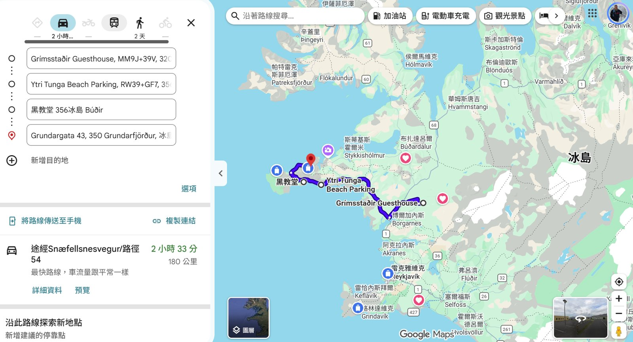
Day 4・1/25（週一）
Reykholt → 斯奈山南岸 → 格倫達菲厄澤 ｜ 車程 3 hrs · 180 km
出門提醒
退房後出發，需補生鮮可繞 Borgarnes Bónus
終點小鎮只有小超市 Kjörbúðin
海豹沙灘退潮較易看到，停車約 1,000 ISK
出發前查 Safetravel 路況
景點／活動
Ytri Tunga 海豹沙灘
Búðir 黑教堂（教堂內無暖氣、無洗手間）
住宿
Two bathrooms Free parking Beds for 9 pers
Grundargata 43・3 房 2 衛・窗景正對草帽山・2 洗 2 烘
冰島自助旅遊 2027/1/22–2/3 Day 4/13
開啟 Google Maps 路線

Slide 15
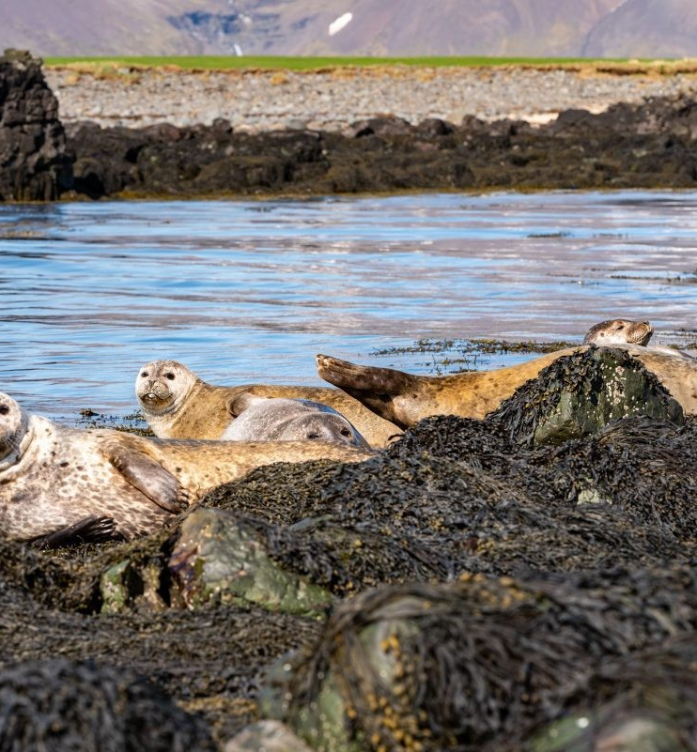
海豹沙灘
Day 4・1/25（一） 景點 1/2
Ytri Tunga・斯奈山半島南岸的海豹棲地
由來
Ytri Tunga 是斯奈山半島南岸的農場，門前的礁石與海藻灘是港海豹的休息地，退潮時會成群爬上岸曬太陽，是冰島少數能近看野生海豹的地點。
看點
海豹趴在黑色熔岩礁與海藻上，有的翻身側躺、有的抬頭盯著人看；背景是藍色海灣與遠山，帶長焦鏡頭拍最漂亮。
提醒
停車約 650–1,000 ISK（checkit.is 或現場機台，依告示）；退潮較易看到，數量隨季節與潮汐而變，冬季不保證遇到；停留 30–45 分；請保持距離、輕聲，別靠近或餵食；礁石濕滑，穿防滑鞋。
冰島自助旅遊 2027/1/22–2/3

Slide 16
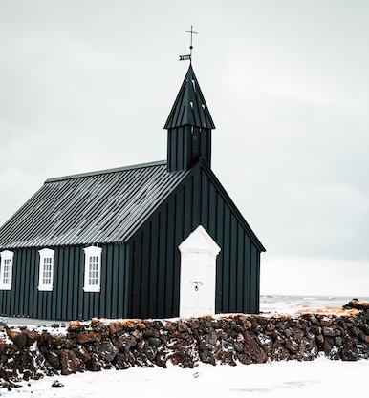
黑教堂
Day 4・1/25（一） 景點 2/2
Búðakirkja・斯奈山半島的黑色木造教堂
由來
最早的教堂建於 1703 年，現存的木造教堂於 1848 年落成；外牆塗上黑色焦油防潮，如今是斯奈山半島最上鏡的教堂之一。
看點
黑色木牆配白色窗框與小門，襯著白雪與熔岩石牆；旁邊有小墓園，周圍是 Búðahraun 熔岩田，天氣好時遠方可見斯奈山冰川。
提醒
免費參觀；教堂內無暖氣、無洗手間；停留 20–30 分；冬季風大，開關車門要抓緊，拍照記得保暖。
冰島自助旅遊 2027/1/22–2/3

Slide 17
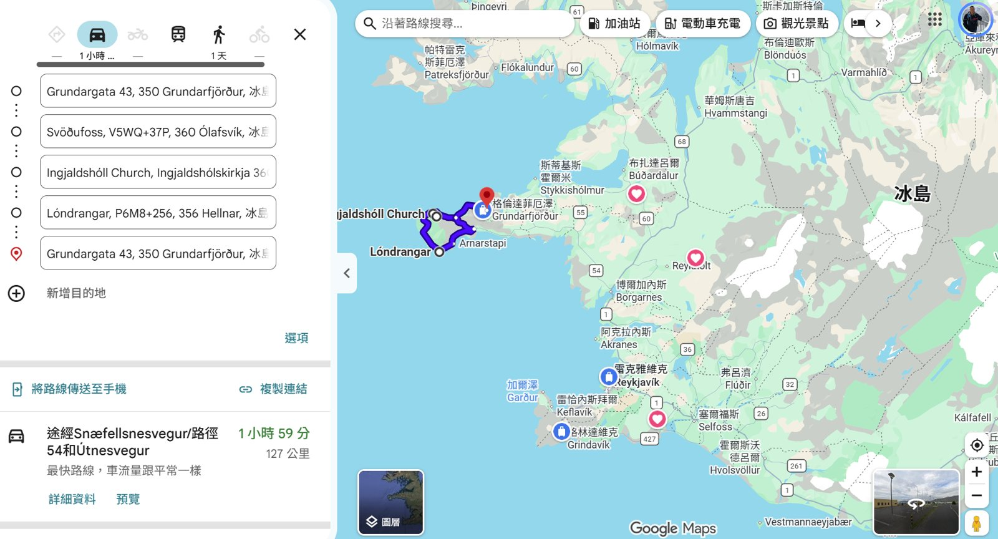
Day 5・1/26（週二）
格倫達菲厄澤 ↔ 斯奈山半島巡禮 ｜ 車程 2.0 hrs · 125 km
出門提醒
草帽山 9/1–6/15 禁止攀登，只走山底步道
沿海停車時車頭迎風，開車門雙手抓穩
瀑布旁停車約 1,000 ISK，步道結冰要穿冰爪
景點／活動
教會山（草帽山）與 Kirkjufellsfoss
紅頂 Ingjaldshóll 教堂
Svöðufoss 玄武岩瀑布
Arnarstapi 巨人石像、海蝕洞
Lóndrangar 海蝕柱
住宿
同上（連住第 2 晚）
旅程中段，利用洗烘衣機洗衣
冰島自助旅遊 2027/1/22–2/3 Day 5/13
開啟 Google Maps 路線

Slide 18
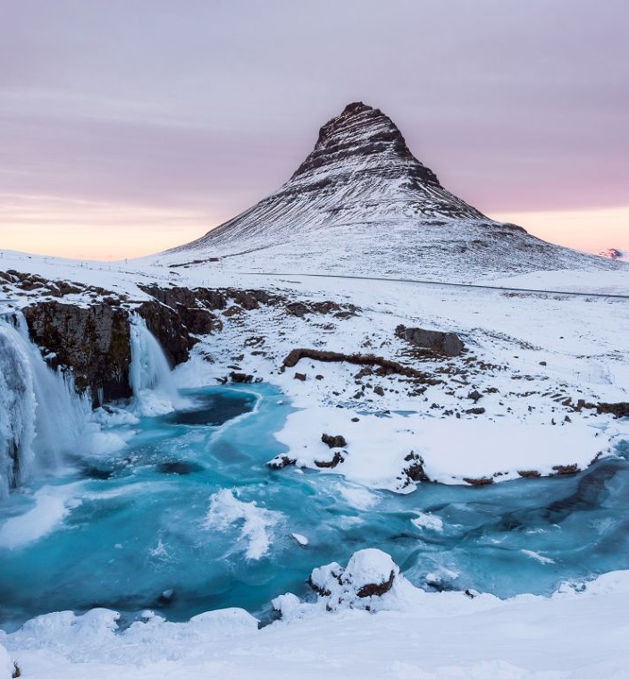
教堂山
Day 5・1/26（週二） 景點 1/5
Kirkjufell・格倫達菲厄澤旁的箭頭形山峰
由來
Kirkjufell 意為「教會山」，海拔約 463 公尺，孤立在格倫達菲厄澤海岸邊；尖錐山形像草帽也像箭頭，是冰島最常被拍的山，也是《權力遊戲》中的箭頭山。
看點
山前的 Kirkjufellsfoss 是幾段小瀑布，冬季半結冰、水色湛藍；日出日落時天空染成粉紫，山、瀑布、雪地一框入鏡，是經典構圖。
提醒
草帽山 9/1–6/15 禁止攀登，只走山底步道；瀑布旁停車約 1,000 ISK（EasyPark，有監視器），山下 Grundarfjörður 側小停車場免費；步道結冰要穿冰爪；停留 30–45 分；風大，拍照記得保暖。
冰島自助旅遊 2027/1/22–2/3

Slide 19
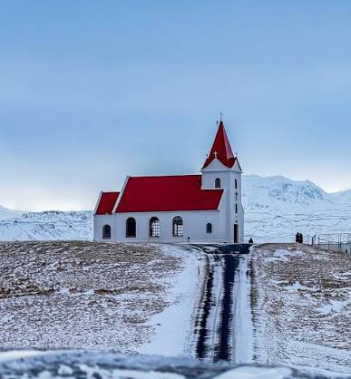
紅色教堂
Day 5・1/26（週二） 景點 2/5
Ingjaldshóll・斯奈山半島西側的紅頂白牆教堂
由來
位於 Hellissandur 附近的 Ingjaldshóll 教堂，現存建築落成於 1903 年；這一帶在冰島史書中很有名，傳說哥倫布 1477 年曾到訪此地。
看點
白牆配鮮紅屋頂，孤零零立在雪原上，遠方是斯奈山半島的雪山；從路的盡頭望向教堂，顏色對比最強，天氣陰沉時紅色更突出。
提醒
以外觀拍照為主，冬季內部多半不開放；停留 15–20 分；路面積雪時放慢車速，停車別擋住進出的路。
冰島自助旅遊 2027/1/22–2/3

Slide 20
玄武岩瀑布
Day 5・1/26（週二） 景點 3/5
Svöðufoss・Ólafsvík 附近的柱狀玄武岩瀑布
由來
Svöðufoss 位在 Ólafsvík 附近的山谷中，水從一整面柱狀節理的玄武岩壁上落下，落差約 10 公尺；岩漿冷卻時收縮裂成多角形石柱，形成這面岩壁。
看點
黑色玄武岩柱襯著白雪，水流從岩壁中央落下，冬季兩側常掛著冰；前方彎曲的木棧道可以拍出層次，遠看比近看更完整。
提醒
停車場免費；步道約 5 分鐘，結冰濕滑要穿冰爪；停留 20–30 分；水氣在低溫下會結冰，別站太靠近瀑布底部。
冰島自助旅遊 2027/1/22–2/3

Slide 21
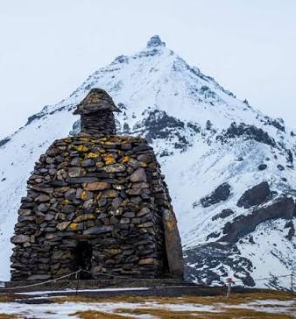
巨人石像
Day 5・1/26（週二） 景點 4/5
Arnarstapi・守護斯奈山半島的石砌巨人
由來
石像紀念 Bárður Snæfellsás，傳說中半人半巨人的半島守護者，故事記在冰島古代傳說《Bárðar saga》；石像由雕刻家 Ragnar Kjartansson 以石塊堆砌而成，高約 9 公尺。
看點
粗石堆成的身形帶著青苔斑點，背景是雪山，尺度對比很有存在感；繞到側面可看出石塊如何層層堆疊。
提醒
免費參觀，停車場就在 Arnarstapi 小港旁；停留 20–30 分；順著海岸步道可走到海蝕拱門 Gatklettur；沿海風大，走步道要抓穩。
冰島自助旅遊 2027/1/22–2/3

Slide 22
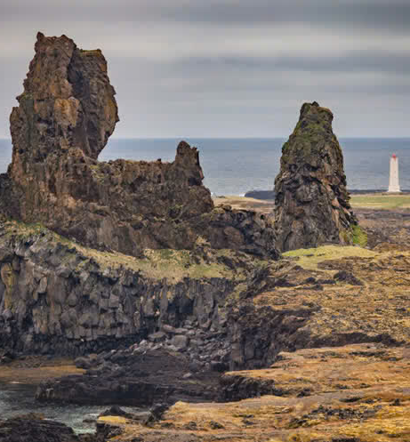
海蝕柱
Day 5・1/26（週二） 景點 5/5
Lóndrangar・斯奈山半島南岸的玄武岩岩頸
由來
Lóndrangar 是古火山噴發後留下的岩漿通道，周圍較軟的岩層被海浪侵蝕掉後，硬岩頸獨自留在海岸；兩座岩柱高約 75 與 61 公尺，較高的一座近乎無法攀登。
看點
兩座黑色岩柱立在海岸，苔蘚覆蓋的熔岩原一路延伸到海邊；遠方白色的 Malarrif 燈塔可一起入鏡，浪大時前景會捲起白色浪花。
提醒
從 Malarrif 附近的觀景步道遠望即可，不要靠近崖邊；停留 20–30 分；海風強勁，開關車門雙手抓穩；岩柱禁止攀爬。
冰島自助旅遊 2027/1/22–2/3

Slide 23
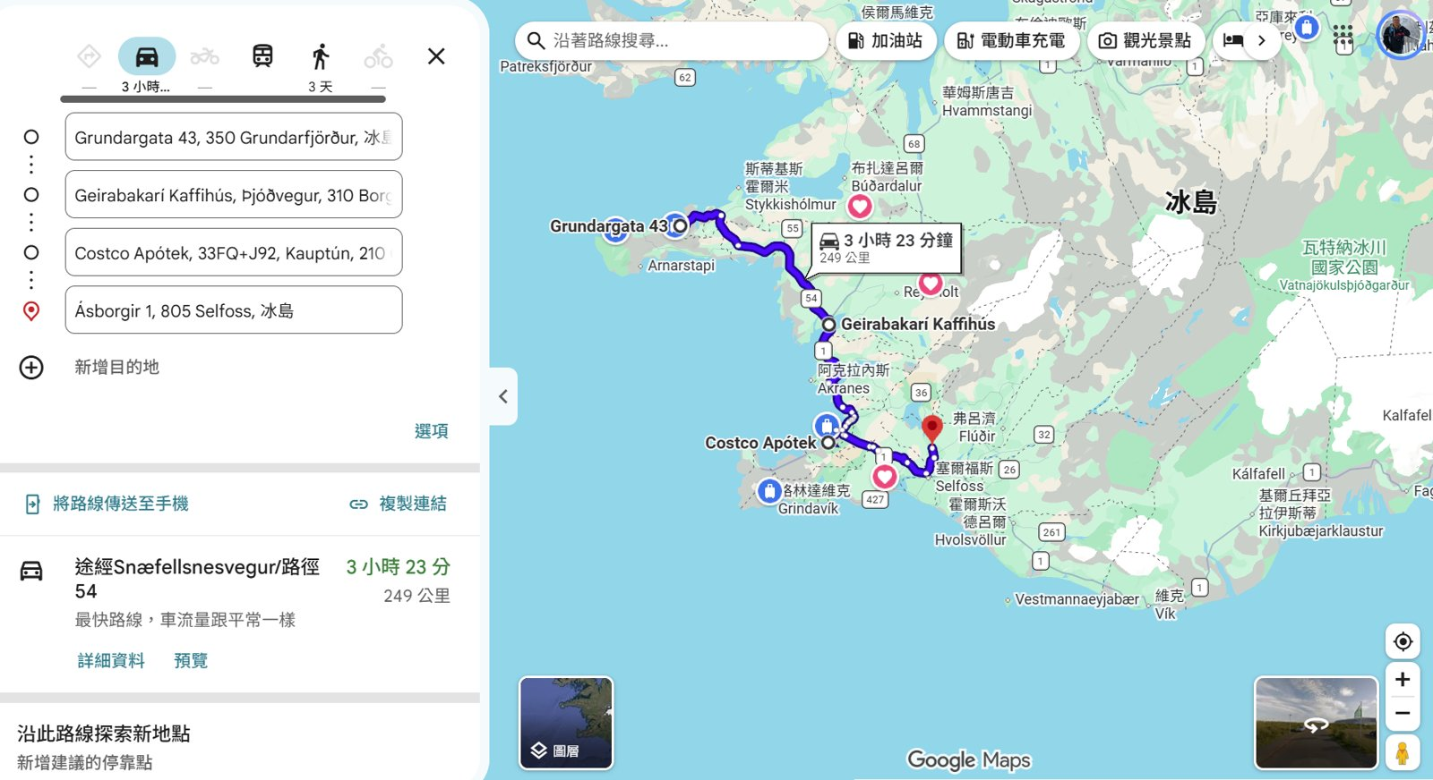
Day 6・1/27（週三）
格倫達菲厄澤 → Costco 補給 → Selfoss ｜ 車程 3.5 hrs · 250 km
出門提醒
長途移動日，早點出發
Costco 採買 5–6 天食材
酒類只能在 Vínbúðin 買，常 18:00 前打烊
景點／活動
Borgarnes 烘焙肉桂捲
Costco Iceland 大採購（營業 10:00–21:00）
入住後別墅 Hot tub 泡湯、桑拿
住宿
Cozy Cabin with Hot Tub & Sauna
Selfoss／Veiðilundur 湖景・2024 新建・私人 Hot tub 與桑拿
冰島自助旅遊 2027/1/22–2/3 Day 6/13
開啟 Google Maps 路線

Slide 24
Geirabakarí 烘焙坊
Day 6・1/27（週三） 景點 1/1
Geirabakarí Kaffihús・Borgarnes 的電影取景咖啡館
由來
《白日夢冒險王》（2013）的拍攝地：華特抵達冰島後，一邊吃點心一邊與客服主管陶德通電話的「Papa John's 披薩店」，就是劇組把這家烘焙坊改裝而成。店內至今留有電影照片與拍攝花絮。
看點
招牌肉桂捲（Kanilsnúðar）紮實濕潤、肉桂香濃，淋巧克力醬或糖霜，搭熱黑咖啡最對味；大片落地窗正對博爾加峽灣與對岸雪山。
提醒
在 1 號公路旁，有免費停車場與乾淨洗手間，是長途開車的好中繼站；約 07:00 開始營業；停留 30–45 分。
冰島自助旅遊 2027/1/22–2/3

Slide 25
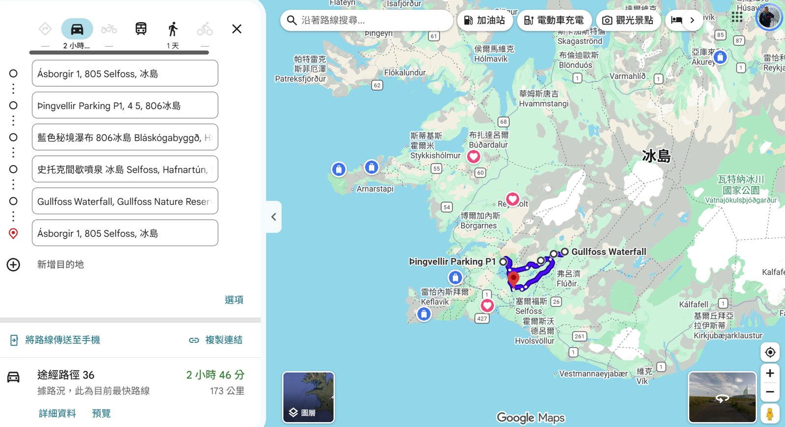
Day 7・1/28（週四）
Selfoss ↔ 黃金圈精華 ｜ 車程 2.5 hrs · 190 km
出門提醒
黃金圈當天往返，步道結冰請備冰爪
Gullfoss、Geysir 遊客中心可買伴手禮
晚餐食材回程在 Selfoss 市區買
景點／活動
辛格韋德利國家公園
藍色瀑布
間歇泉（Geysir）
黃金瀑布（Gullfoss）
住宿
同上（連住第 2 晚）
晚上可泡 Hot tub、等極光
冰島自助旅遊 2027/1/22–2/3 Day 7/13
開啟 Google Maps 路線

Slide 26
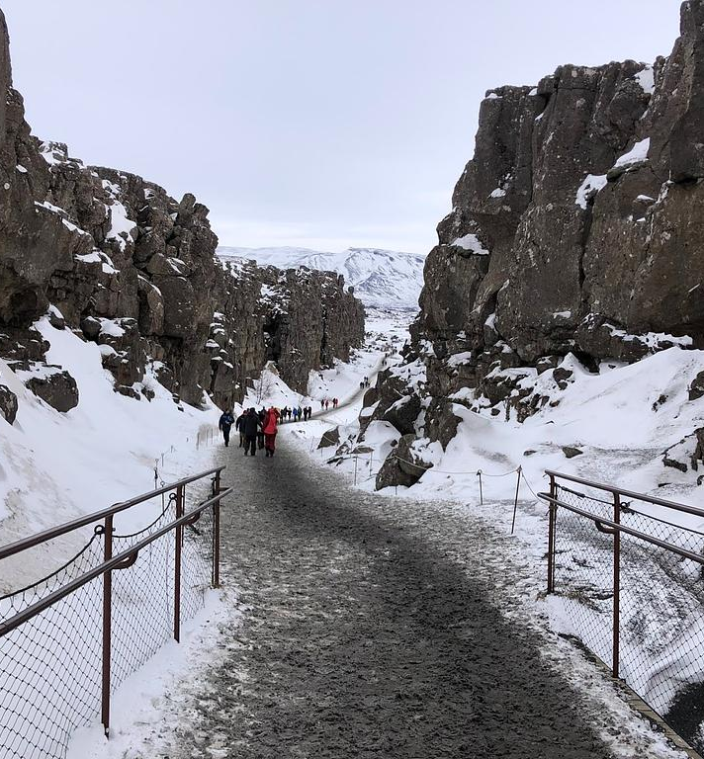
辛格韋德利國家公園
Day 7・1/28（週四） 景點 1/4
Þingvellir National Park・板塊裂縫與議會舊址
由來
公元 930 年，冰島人在此成立最早的議會之一 Alþingi，2004 年列為世界文化遺產；公園位於歐亞與北美板塊交界，兩板塊每年約分離 2 公分。
看點
走進 Almannagjá 隘口，行走在兩大板塊之間；法律石（Lögberg）是古時宣讀法律的地點；園內還有 Öxarárfoss 瀑布。
提醒
入園免費，P1、P2、P5 停車場收費（小客車約 1,000 ISK，付一次當天三處通用）；全年 24 小時開放；完整步道約 2–3 小時；步道結冰，備冰爪。
冰島自助旅遊 2027/1/22–2/3

Slide 27
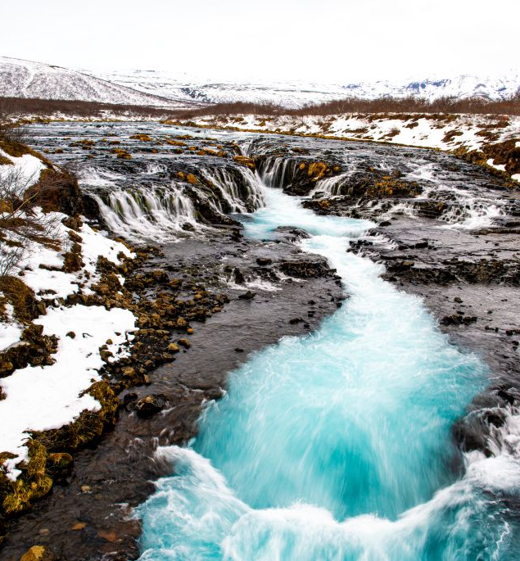
藍色瀑布
Day 7・1/28（週四） 景點 2/4・備用
Brúarfoss・冰川融水染成的蒂芬妮藍
由來
水源來自朗格冰川（Langjökull）融水，含冰川粉與礦物質而呈乳藍色；Brúar 意為橋，相傳 17 世紀此處的天然石拱橋倒塌。
看點
無數細小水道匯聚成 U 形瀑布，墜入深邃裂縫，藍色水流與黑色火山岩對比強烈；河上有木製人行橋可拍照。
提醒
導航至 Brúarfoss Parking，步行約 5–10 分鐘；停車費約 750 ISK＋手續費 86 ISK（Parka，含 4 小時，超時每小時 2,000 ISK）；無廁所與垃圾桶，岩石濕滑，勿靠近河岸。
冰島自助旅遊 2027/1/22–2/3

Slide 28
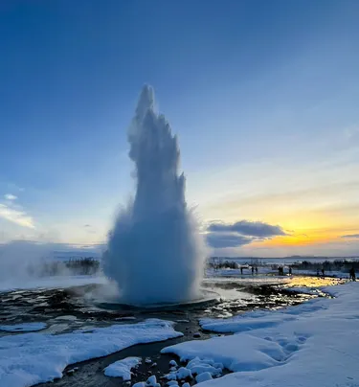
史托克間歇泉
Day 7・1/28（週四） 景點 3/4
Strokkur Geyser・Haukadalur 地熱區的高頻噴泉
由來
冰島最活躍的間歇泉，約每 4–10 分鐘噴發一次；鄰近的蓋錫爾間歇泉（Geysir）已停止噴發，Strokkur 成為此區主角。
看點
水柱通常 15–20 公尺，最高紀錄約 40 公尺；地表水溫約 90–95°C，地下深處可達 130°C。
提醒
24 小時開放、免費參觀，停車場收費約 1,000 ISK（Parka）；水溫極高，請留在圍欄內以免燙傷；遊客中心可買伴手禮。
冰島自助旅遊 2027/1/22–2/3

Slide 29
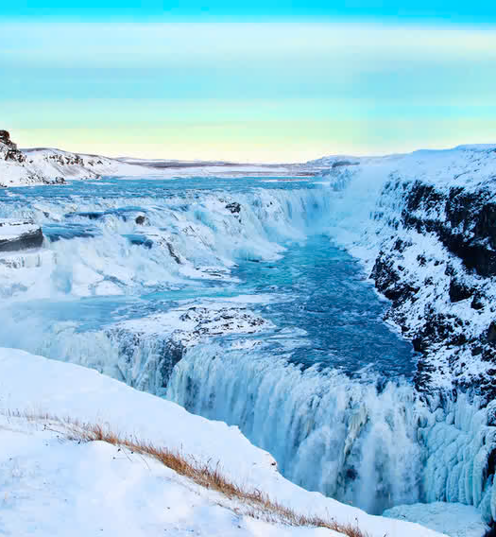
黃金瀑布
Day 7・1/28（週四） 景點 4/4
Gullfoss Waterfall・黃金圈的壓軸瀑布
由來
源自朗格冰川的 Hvítá 河在此分兩層落下。20 世紀初曾有外資計劃建水力電廠，Sigríður Tómasdóttir 多次抗議，瀑布因而保留。
看點
兩層落差約 11 公尺與 21 公尺，總高約 32 公尺，落入深 70 公尺的峽谷；冬季半結冰，呈現藍色冰雕景觀。
提醒
24 小時開放、免門票，停車費各來源不一（有列約 750 ISK），依現場告示繳費；上層觀景台近遊客中心，下層步道冬季常因結冰封閉；遊客中心有羊肉湯與紀念品店。
冰島自助旅遊 2027/1/22–2/3

Slide 30
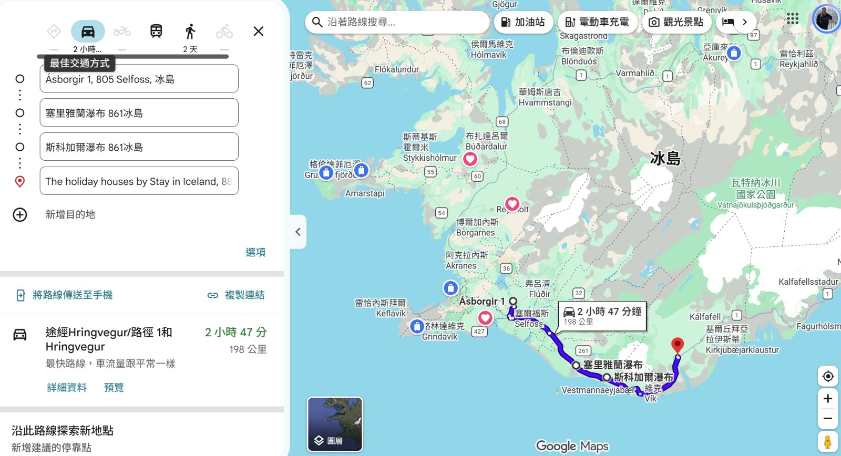
Day 8・1/29（週五）
Selfoss → 兩大瀑布 → 教堂鎮 ｜ 車程 2.5 hrs · 200 km
出門提醒
關鍵補給日：教堂鎮到冰河湖沒有大超市
出發前在 Selfoss（或途經 Vík Krónan）買足 2–3 天食材
瀑布水霧大，穿防水外套與冰爪
出發前查 Safetravel 路況
景點／活動
塞里雅蘭瀑布（冬季後方步道常封閉）
斯科加爾瀑布（527 階，上方有觀景台）
維克熔岩秀（頁面備選）
住宿
The Holiday Houses by Stay in Iceland
教堂鎮以西山坡・簡易廚房、無烤箱，適合煮湯麵或火鍋
冰島自助旅遊 2027/1/22–2/3 Day 8/13
開啟 Google Maps 路線

Slide 31
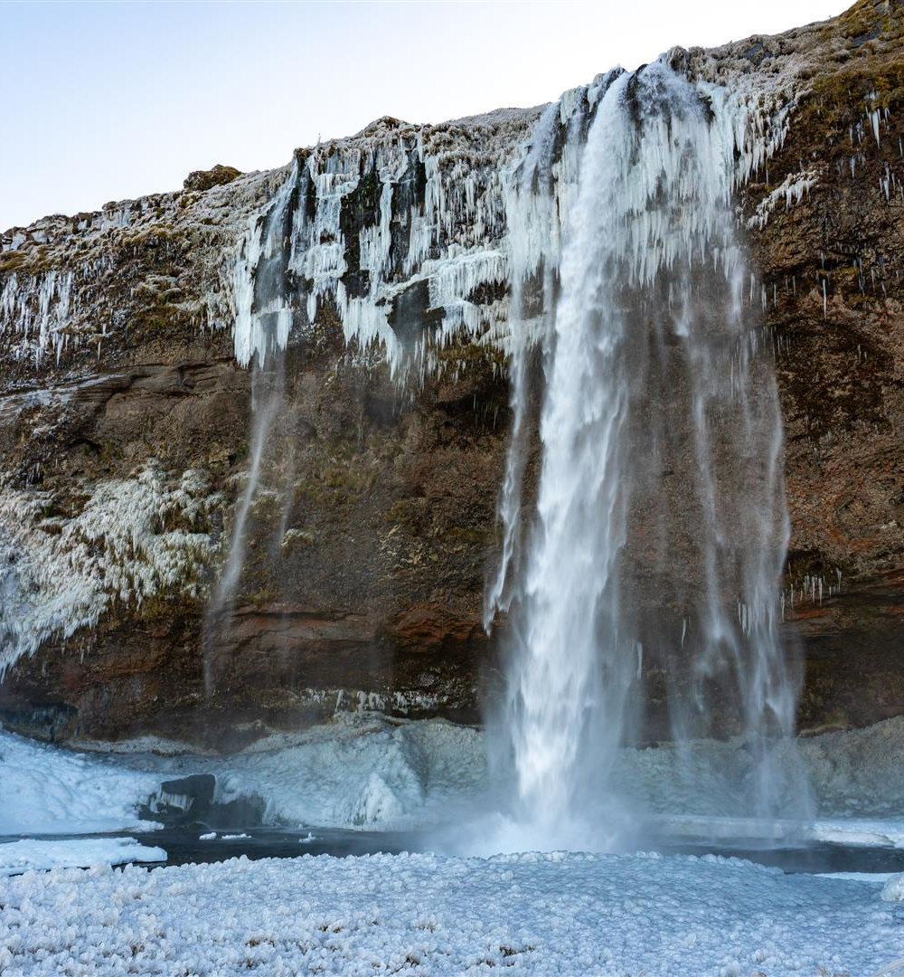
塞里雅蘭瀑布
Day 8・1/29（週五） 景點 1/2
Seljalandsfoss・可繞到水簾後方的瀑布
由來
落差約 60 公尺，水源來自 Seljalandsá 河，上游連著 Eyjafjallajökull 冰川；崖壁底部向內凹陷，水流直落之後留出一條可繞行的後方步道。
看點
繞到水簾後方，從內側看瀑布是最特別的視角；賈斯汀・比伯《I'll Show You》MV 就在這條後方步道取景；步行約 10 分鐘還有隱藏瀑布 Gljúfrabúi。
提醒
冬季後方步道常因結冰封閉，現場看告示；水霧大，穿防水外套與冰爪；停留 30–45 分；停車約 1,000 ISK（機台或 checkit.is 繳費）。
冰島自助旅遊 2027/1/22–2/3

Slide 32
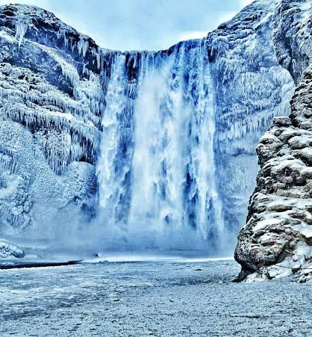
斯科加爾瀑布
Day 8・1/29（週五） 景點 2/2
Skógafoss・南岸最寬闊的一道水簾
由來
寬約 25 公尺、落差約 60 公尺，水源 Skógá 河來自 Eyjafjallajökull 冰川；傳說維京移民 Þrasi 把一箱黃金藏進瀑布後方的洞裡。
看點
沿 527 階登上側邊觀景台，俯瞰瀑布與南岸平原；晴天水霧常映出彩虹，《白日夢冒險王》與《雷神索爾 2：黑暗世界》都曾取景。
提醒
水霧大，穿防水外套；階梯與瀑布前方地面會結冰，備冰爪；停車約 1,000 ISK（Parka，2025/5 起收費）；停留 30–45 分；下午續往 Vík 補給再前往教堂鎮。
冰島自助旅遊 2027/1/22–2/3

Slide 33
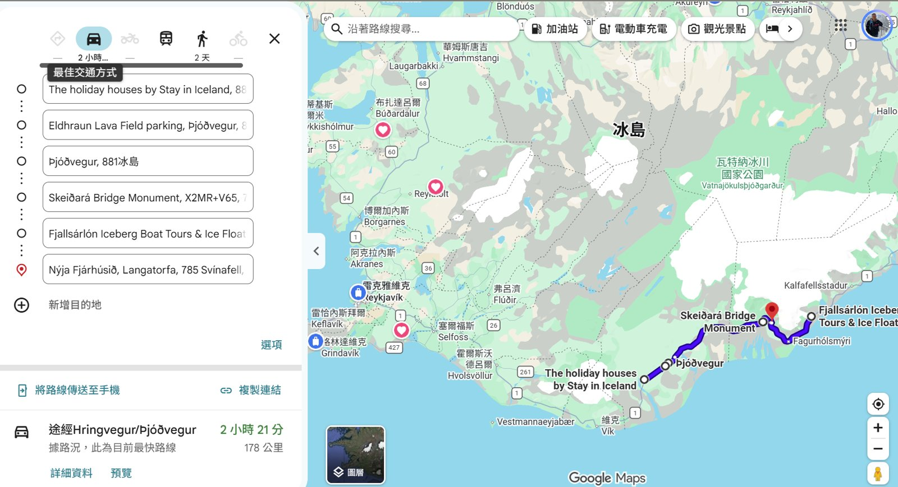
Day 9・1/30（週六）
教堂鎮 → 熔岩苔原 → 羽毛峽谷 → 斷橋 → 小冰河湖 ｜ 車程 2.5 hrs · 200 km
出門提醒
羽毛峽谷步道冬季結冰，全員套冰爪
峽谷頂風大，戴防風帽與手套
苔原不要踩踏苔蘚，只走步道
斷橋沙原風大，開車門抓穩
景點／活動
Eldhraun 熔岩苔原（15–30 分）
羽毛峽谷（1–1.5 hr，停車約 1,000 ISK）
Skeiðará 斷橋紀念碑（10–15 分）
Fjallsárlón 小冰河湖（40–50 分）
住宿
The Potato Storage
Svínafell 1・近 Skaftafell 冰川集合點・連住 2 晚
冰島自助旅遊 2027/1/22–2/3 Day 9/13
開啟 Google Maps 路線

Slide 34
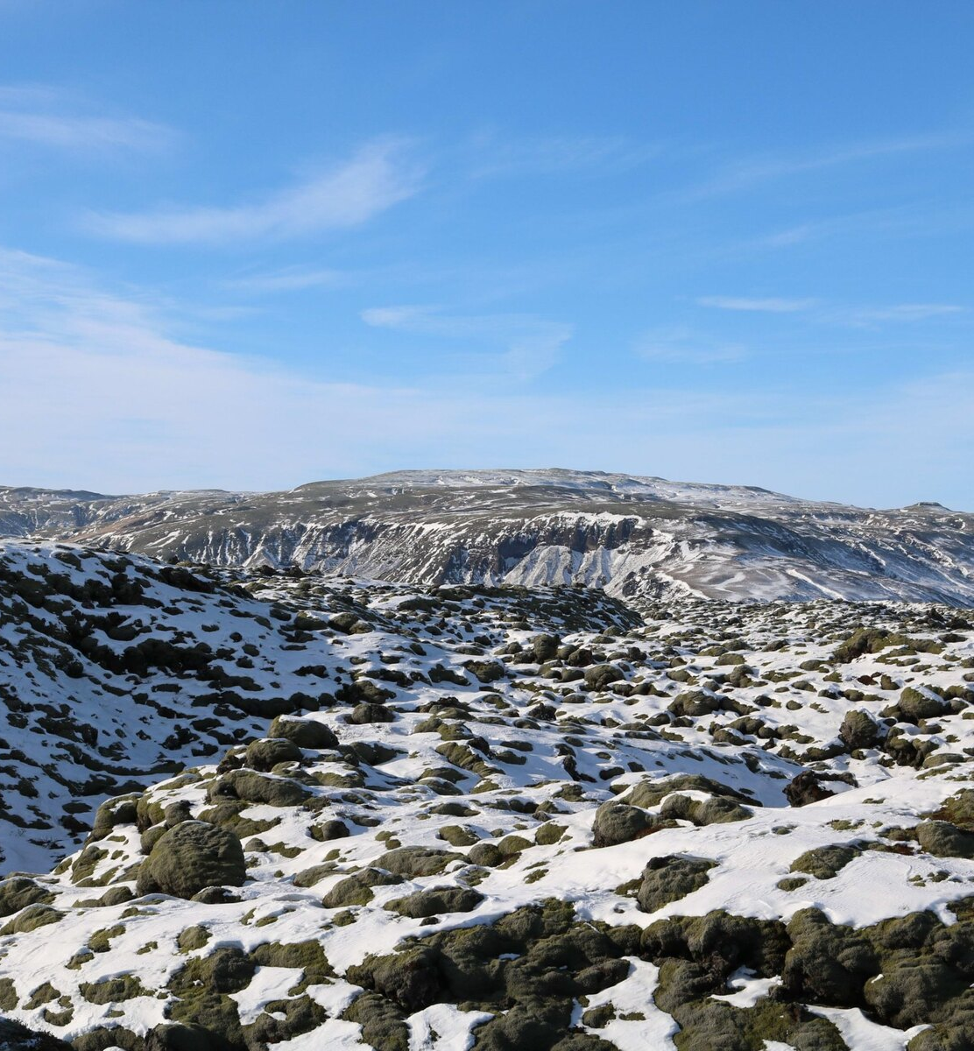
Eldhraun 熔岩苔原
Day 9・1/30（週六） 景點 1/4
Eldhraun・鋪滿苔蘚的南岸熔岩原
由來
1783–84 年 Laki 火山裂隙噴發，熔岩流淌出約 565 平方公里的巨大熔岩原，是史上最大規模的熔岩流之一；數百年來被厚厚的灰綠色苔蘚覆蓋。
看點
軟綿綿的苔蘚像地毯鋪滿黑色岩塊，冬季覆雪後呈現綠、黑、白交錯的畫面；1960 年代美國阿波羅太空人曾來此訓練，模擬月球地貌。
提醒
苔蘚生長極慢，踩過要幾十年才恢復，只走步道、不踏入苔原；停留 15–30 分；路肩停車處冬季常結冰，下車先確認地面。
冰島自助旅遊 2027/1/22–2/3

Slide 35
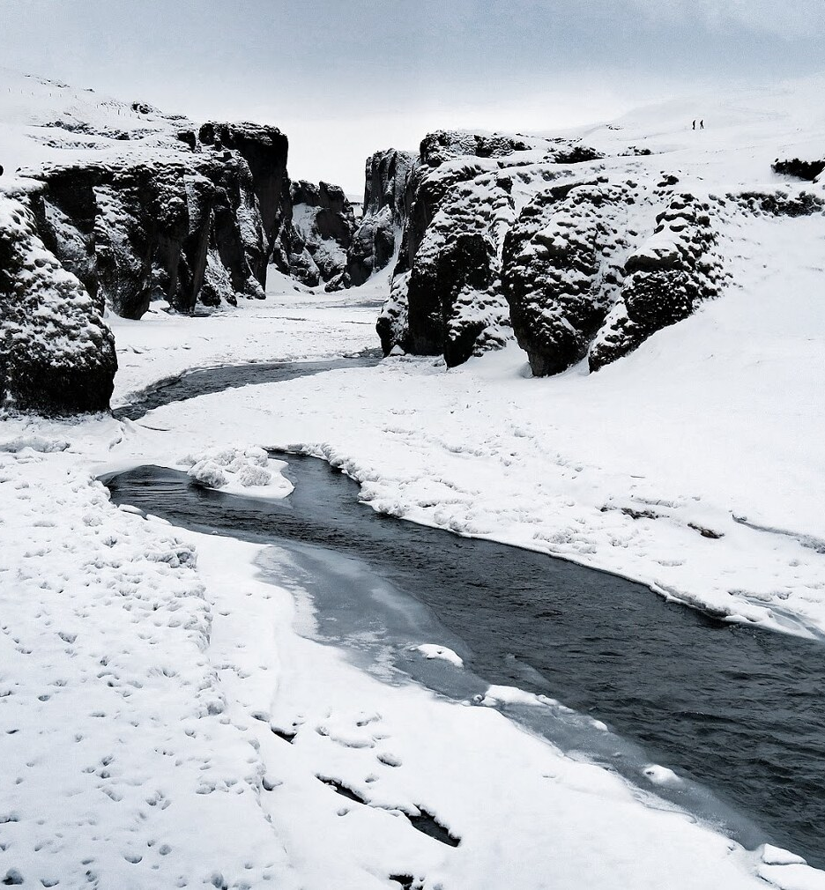
羽毛峽谷
Day 9・1/30（週六） 景點 2/4
Fjaðrárgljúfur・河水切出的蜿蜒峽谷
由來
峽谷長約 2 公里、深約 100 公尺，由 Fjaðrá 河在冰河期結束後長年切蝕而成，柔和起伏的岩壁與彎曲河道是它最大的特色。
看點
沿峽谷邊緣步道走到觀景台，俯瞰河道蜿蜒切進黑色岩壁；賈斯汀・比伯《I’ll Show You》MV 的懸崖邊俯瞰鏡頭就在這裡，讓峽谷在全球爆紅。
提醒
冬季步道結冰，全員套冰爪；峽谷頂風大，戴防風帽與手套；依現場告示只走步道與觀景台；停留 1–1.5 hr，停車約 1,000 ISK（Parka，有監視器）。
冰島自助旅遊 2027/1/22–2/3

Slide 36
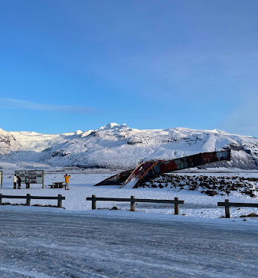
Skeiðará 斷橋紀念碑
Day 9・1/30（週六） 景點 3/4
Skeiðará Bridge Monument・被冰川洪水扭斷的橋
由來
Skeiðará 橋 1974 年啟用，是環島 1 號公路完工的最後一段；1996 年 Grímsvötn 火山噴發引發冰川洪水，大水沖毀橋身，殘骸保留下來成為紀念碑。
看點
扭曲變形的鋼樑橫在雪原上，旁邊有解說牌，背景是 Vatnajökull 冰帽與山群，一眼就能感受冰川洪水的威力。
提醒
路旁小停車場，停留 10–15 分；沙原風大，開車門要抓穩；冬季地面結冰，走近殘骸時放慢腳步。
冰島自助旅遊 2027/1/22–2/3

Slide 37
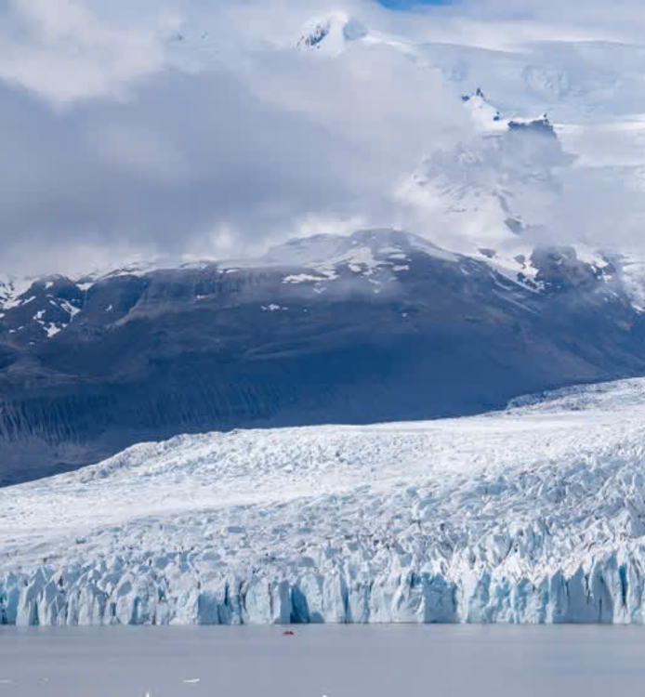
小冰河湖
Day 9・1/30（週六） 景點 4/4
Fjallsárlón・安靜的冰川潟湖
由來
Fjallsárlón 位於 Öræfajökull 山腳，由 Vatnajökull 的出口冰川 Fjallsjökull 後退留下的水域形成，距 Jökulsárlón 約 10 公里，規模較小但冰川離得更近。
看點
冰舌直接落進湖裡，藍白色的裂隙冰牆就在眼前；遊客比大冰河湖少很多，可以安靜地看冰、拍照。
提醒
湖邊碎石步道冬季濕滑，備冰爪；不要靠近水邊，也不要爬上浮冰；西側停車場約 1,000 ISK（Parka），東側大停車場免費；停留 40–50 分。
冰島自助旅遊 2027/1/22–2/3

Slide 38
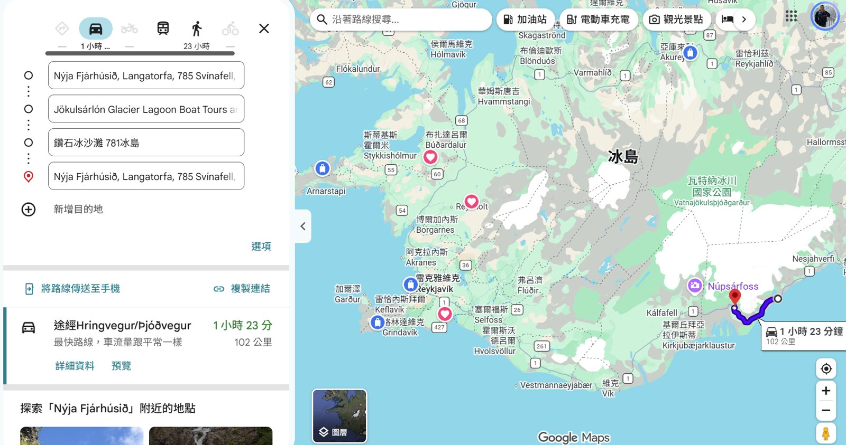
Day 10・1/31（週日）
冰河湖附近 ↔ 冰川健行＋冰河湖 ｜ 車程 1.5 hrs · 100 km
出門提醒
體力活日，前一晚早睡
備好保暖衣物與換洗衣物
食材使用 1/29 備貨
景點／活動
冰川健行＋藍冰洞
傑古沙龍冰河湖
鑽石沙灘
住宿
同上（連住第 2 晚）
回房可立即洗熱水澡放鬆
冰島自助旅遊 2027/1/22–2/3 Day 10/13
開啟 Google Maps 路線

Slide 39
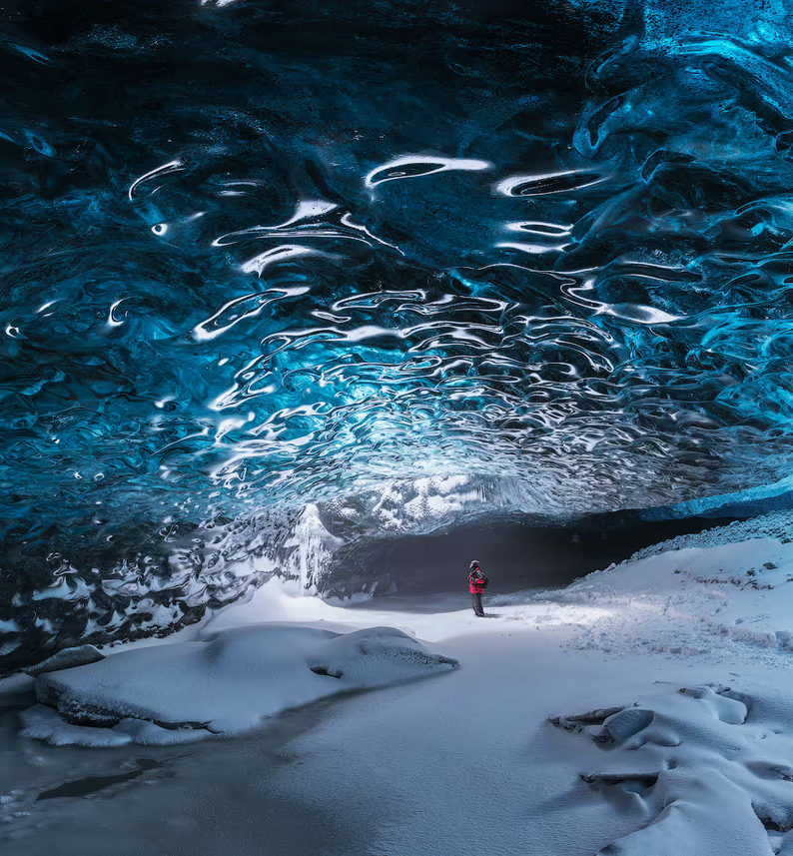
藍冰洞
Day 10・1/31（週日） 景點 1/3
Crystal Ice Cave・冰川底下的藍色洞穴
由來
冬季融水在冰川內部沖出隧道，水退後留下冰洞；冰層受壓緊實、氣泡少，光線穿透時吸收紅光，呈現深邃的藍色。冰洞每年位置與形狀都不同，約 11 月至 3 月才開放。
看點
頭頂像凝固海浪的藍色冰壁是最大亮點；鄰近的 Svínafellsjökull 冰川是《星際效應》曼恩星球與《蝙蝠俠：開戰時刻》的取景地。
提醒
必須跟當地嚮導團，不可自行進洞；冰爪與安全帽通常由嚮導提供；洞況每天依天氣與水位決定，行前確認集合時間；前一晚早睡、備好保暖衣物與換洗衣物。
冰島自助旅遊 2027/1/22–2/3

Slide 40
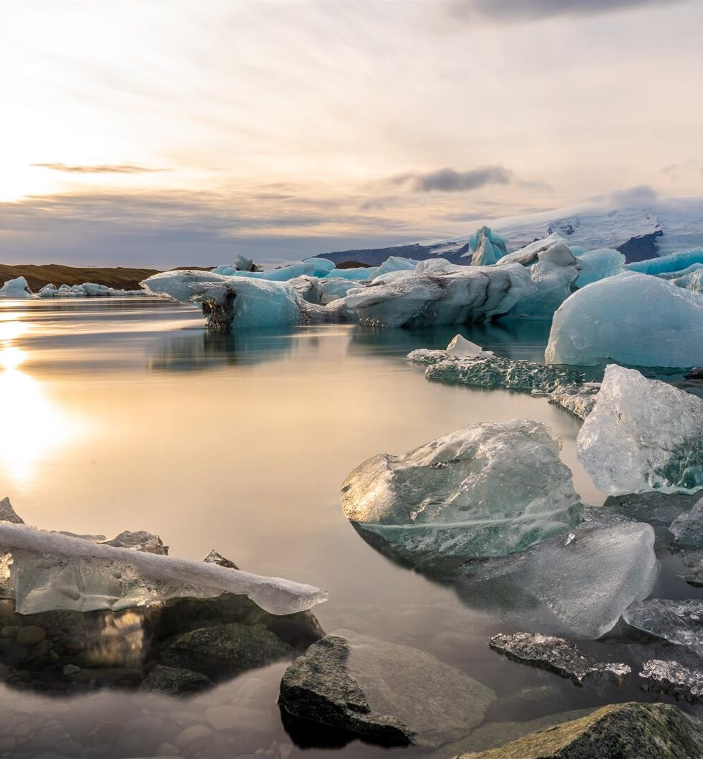
傑古沙龍冰河湖
Day 10・1/31（週日） 景點 2/3
Jökulsárlón・浮滿冰山的冰河湖
由來
Breiðamerkurjökull 冰舌後退，約 1935 年起形成這座潟湖，並隨冰川持續縮減而擴大，水深約 250 公尺，是冰島最深的湖。
看點
藍白浮冰漂在湖面，部分冰塊順著短短的 Jökulsá 河漂進大西洋；冬季有機會看到海豹；《007》系列與《古墓奇兵》都曾在這裡取景。
提醒
冬季日照短，傍晚的光線最美但天黑得早；湖邊風大，保暖要做足；不要爬上浮冰；停車約 1,000 ISK（Parka，當日有效，與鑽石沙灘共用，付一次即可）；停留約 1–1.5 hr。
冰島自助旅遊 2027/1/22–2/3

Slide 41
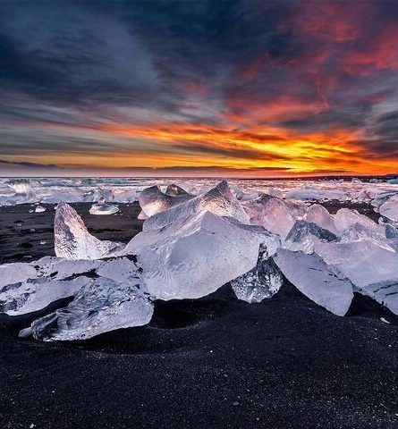
鑽石沙灘
Day 10・1/31（週日） 景點 3/3
Diamond Beach・黑沙灘上的透明冰塊
由來
冰河湖的浮冰隨 Jökulsá 河流入大西洋，被海浪沖回黑色火山沙灘，一塊塊在沙上閃閃發亮，因此叫鑽石沙灘；位置就在冰河湖對面、1 號公路的另一側。
看點
冰塊的形狀與大小每天都不同；日出日落時透光呈橘紅與粉紫，是拍照的黃金時段；有些冰塊被海水磨成圓潤透明的球狀。
提醒
大西洋的海浪會突然沖上沙灘，不要背對海、不要爬冰塊、不要太靠近水線；地面濕滑，備冰爪；停車費與冰河湖共用同一收費區（約 1,000 ISK，當日付一次即可）；停留 30–45 分。
冰島自助旅遊 2027/1/22–2/3

Slide 42
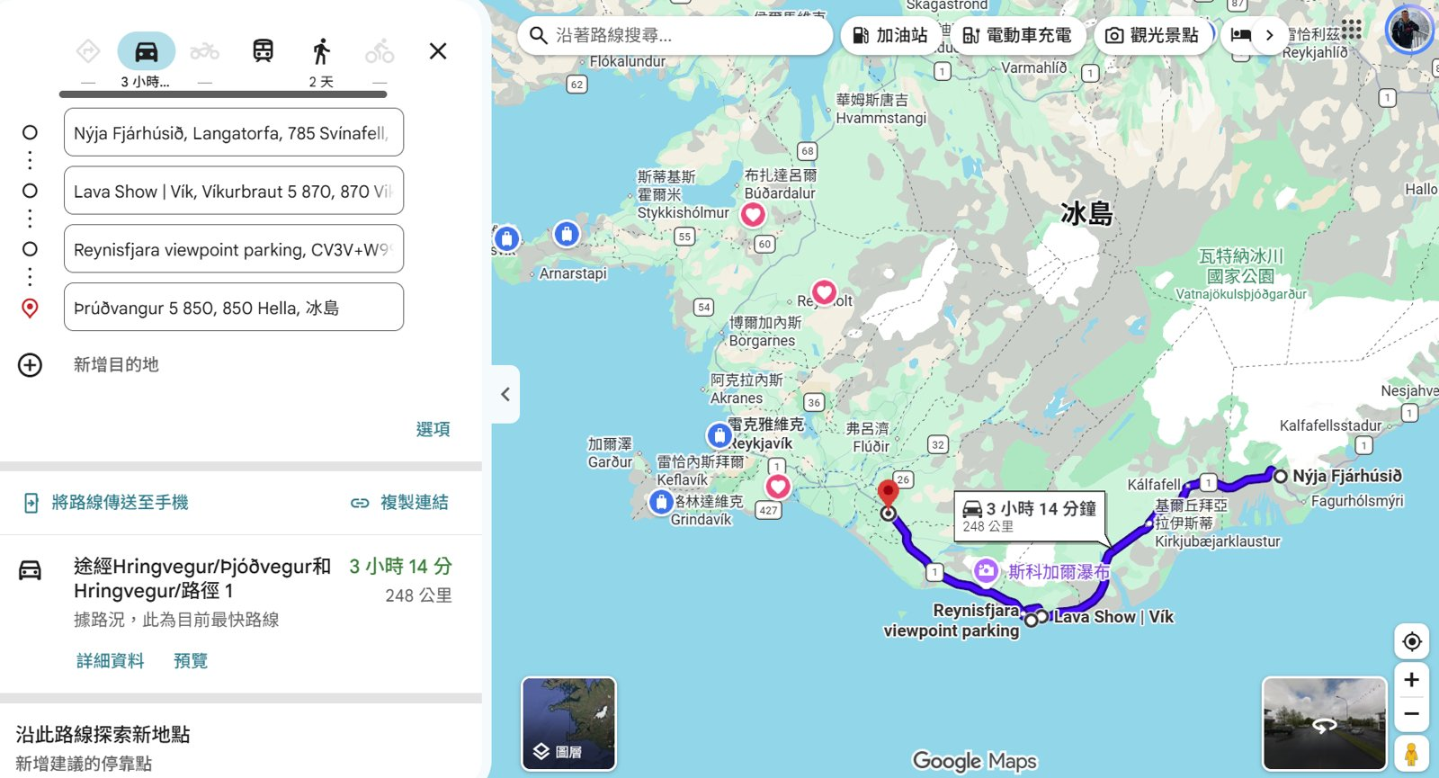
Day 11・2/1（週一）
冰河湖附近 → 維克熔岩秀 → 迪霍拉里 → 海拉 ｜ 車程 3.0 hrs · 240 km
出門提醒
長途返回南岸，早點出發
Vík 的 Krónan＋Icewear 一次買齊伴手禮
Dyrhólaey 風速超過 15 m/s 就留在下層
崖頂開車門雙手抓穩，備冰爪
景點／活動
維克午餐＋室內熔岩秀
Dyrhólaey 迪霍拉里（45–60 分，免費）
俯瞰黑沙灘與海蝕拱門
住宿
Hella - Riverbank
5 Þrúðvangur・75 吋電視＋環繞音響・可聚在一起看電影
冰島自助旅遊 2027/1/22–2/3 Day 11/13
開啟 Google Maps 路線

Slide 43
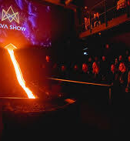
維克熔岩秀
Day 11・2/1（週一） 景點 1/2
Lava Show Vík・近距離看熔岩流動
由來
2018 年在 Vík 開幕的室內展演，使用約 1,100°C 的真實熔岩，在展間裡重現火山噴發的過程，由解說員講解冰島火山與地質。
看點
熔岩從爐口流入展間，近距離就能感受到熱浪與紅光；整場表演約 45 分鐘，冬天在室內看最舒服。
提醒
先到官網預約時段，冬季場次較少；安排在維克午餐前後，與 Krónan＋Icewear 補給同一區；入場前先確認集合時間。
冰島自助旅遊 2027/1/22–2/3

Slide 44
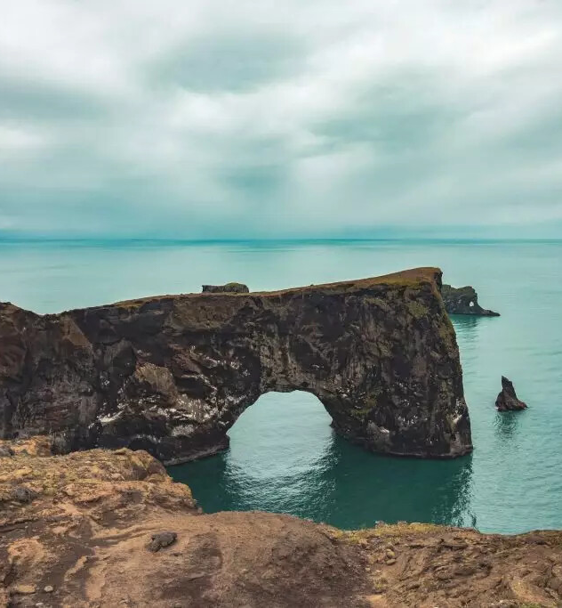
迪霍拉里
Day 11・2/1（週一） 景點 2/2
Dyrhólaey・可俯瞰黑沙灘的海蝕拱門
由來
名字意為「門洞之丘」，是高約 120 公尺的岬角；海水長年侵蝕出巨大的拱門，大到小船可以穿過。
看點
崖頂可俯瞰 Reynisfjara 黑沙灘與遠方的玄武岩海蝕柱；《俠盜一號》《權力遊戲》第 7 季與《維京傳奇》都在這一帶的黑沙灘取景；夏季才有海鸚。
提醒
風速超過 15 m/s 就留在下層；崖頂開車門雙手抓穩，備冰爪；上層道路冬季可能封閉，依現場告示；停車費說法不一（有 Parka 清單列約 750 ISK），依現場告示；停留 45–60 分。
冰島自助旅遊 2027/1/22–2/3

Slide 45
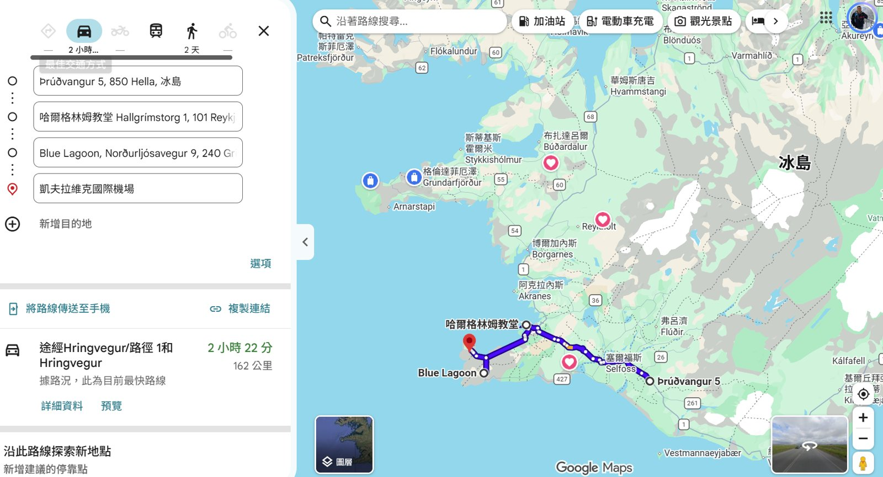
Day 12・2/2（週二）
海拉 → 首都散策 → 藍湖 → 機場飯店＋還車 ｜ 車程 2.5 hrs · 160 km
出門提醒
藍湖須先在官網預約時段
入池前頭髮抹滿潤髮乳不沖洗，取下金屬飾品
還車前加滿油
酒類與伴手禮到機場免稅店買
景點／活動
首都散策（補第 1 天未去的景點）
藍湖溫泉（停留約 2.5–3 hr）
加滿油、還車
住宿
Aurora Hotel at KEF
Blikavöllur 2・步行 2–5 分鐘到航廈・04:00 起供應早餐
冰島自助旅遊 2027/1/22–2/3 Day 12/13
開啟 Google Maps 路線

Slide 46
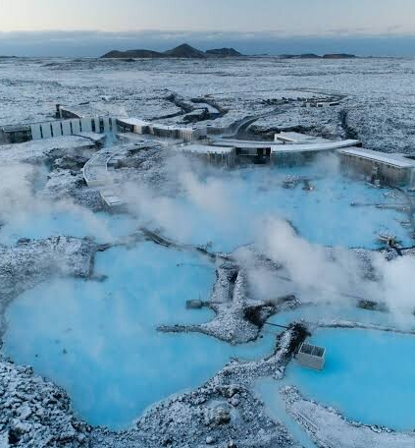
藍湖溫泉
Day 12・2/2（週二） 景點 1/1
Blue Lagoon・熔岩原上的乳藍色地熱湖
由來
1976 年 Svartsengi 地熱發電廠的排水在熔岩原上積成湖，富含矽、礦物質與藻類，水溫約 37–39°C，光線散射出乳藍色。
看點
冬季在雪地與蒸氣中泡湯最有氣氛；池內有矽泥面膜與水中吧台，內容依票種而定；藍湖面膜可現場買，也可在 KEF 免稅店買。
提醒
須先在官網預約時段；入池前頭髮抹滿潤髮乳不沖洗，取下金屬飾品；出水瞬間很冷，浴袍先放好；停留約 2.5–3 hr；離 KEF 約 20 分鐘車程。
冰島自助旅遊 2027/1/22–2/3

Slide 47
Day 13・2/3（週三）
飯店 → 機場 → 赫爾辛基 → 首爾 ｜ 車程 步行 2–5 分鐘
住宿
出門提醒
Aurora Hotel at KEF
07:30 起飛，飯店 04:00 起供應早餐
飯店步行 2–5 分鐘到航廈
車已於 2/2 加滿油還車
今晨退房，步行 2–5 分鐘到航廈
航班
07:30 KEF 出發 → HEL（AY816，3 小時 30 分）
HEL 轉機等待 4 小時 35 分
HEL → ICN（AY041 Finnair，11 小時 50 分）
2/4 12:25 抵達首爾仁川 ICN
冰島自助旅遊 2027/1/22–2/3 Day 13/13

Slide 48
準備事項① 證件與保險
出國資料與自駕證件｜櫃檯查驗嚴格，缺一不可
自駕證件
保險文件
護照：離開申根區當日起效期 6 個月以上，影本與電子檔分開存放
台灣汽車駕照正本（只有國際駕照無法取車）
國際駕照 IDP（需在有效期內）
主駕駛英文姓名實體信用卡，額度足夠過卡預授權押金
有第二駕駛：兩人的台灣駕照與 IDP 都要備齊
申根醫療險英文證明：突發疾病、意外，至少 3 萬歐元，含緊急轉送
旅遊平安與不便險：留意暴風雪班機延誤、行程延誤、行李損毀
車險：第三方自負額險或租車公司全險，印英文保單
行程憑證與會員卡（紙本＋離線 PDF）
機票行程單（含赫爾辛基／阿姆斯特丹轉機）、各住宿確認單（地址、Check-in、門禁或鑰匙盒密碼）
冰川健行、藍湖溫泉、維克熔岩秀預約單
Costco 實體會員卡：Garðabær 採買與自助加油用
冰島自助旅遊 2027/1/22–2/3 準備事項 1/3

Slide 49
準備事項② 衣著裝備
三層洋蔥式穿法｜頭頸、身體、足部各自備齊
頭頸與手
身體三層
足部與泳裝
毛帽：完整包覆雙耳
圍脖／魔術頭巾：強風中不會吹散移位
偏光抗 UV 太陽眼鏡：雪地、冰川反光強，防雪盲
手套兩雙：內層觸控薄手套＋外層防風防水滑雪手套
內層：美麗諾羊毛或機能排汗發熱衣；發熱褲或羊毛內搭褲
中層：刷毛衣、厚抓絨外套或輕量羽絨衣
外層：GORE-TEX 防風防水連帽外套＋防風防水衝鋒褲（牛仔褲、棉褲濕了會迅速失溫）
高筒硬底防水登山靴：冰川健行要求硬底與腳踝支撐，軟底球鞋會被拒絕
簡易冰爪（鏈條式或矽膠多爪）：結冰步道防滑
厚磅美麗諾羊毛襪數雙
泳衣褲、速乾毛巾：藍湖、Hot Tub、Sauna
冰島自助旅遊 2027/1/22–2/3 準備事項 2/3

Slide 50
準備事項③ App、隨車與自炊小物
出國前下載註冊｜冬季日照短、荒郊餐廳少
手機 App
自炊、電力與 3C
防寒與護理
Parka（必備）：拿到車牌後第一時間綁定車牌與信用卡
EasyPark（備用）：雷克雅維克路邊停車
112 Iceland：一鍵傳 GPS 向搜救隊求救、報到打卡
保溫悶燒罐＋隨身保溫瓶：早上煮好熱湯、熱粥，中午車上吃熱食
便攜餐具、夾鏈袋、保鮮盒
歐規 Type C / F 轉接頭＋延長線
大容量行動電源（貼身保溫）、車用手機架、車充、多孔 USB 線
暖暖包：腳底、手握，也可貼手機背面防低溫關機
護唇膏、護手霜、身體乳：冬季極度乾燥
常備藥：感冒、腸胃、止痛、暈車、痠痛貼布
頭燈或強光手電筒：午後 4 點天黑，開鑰匙盒、找極光用
冰島自助旅遊 2027/1/22–2/3 準備事項 3/3

Slide 51
準備事項（補） 行李準備
7 人、兩台車（RAV4＋Land Cruiser）｜空間是最大限制
空間與分配
行李怎麼裝
兩車共用物資與航程
Land Cruiser 若第三排坐人，後行李廂空間會很小，取車前向租車公司確認座位與可載量
先決定兩車各坐幾人，行李多的人分散到兩台
每人以 1 件中型行李＋1 個隨身背包為上限
軟質行李袋比硬殼箱好塞，可壓進縫隙
不建議用車頂箱：強風與保險問題，先問租車公司
過夜只拿一個小包進屋，大件留後廂並遮蓋
護照、錢包、電子產品永遠隨身
兩台車各放一套：冰刮、手電筒、充電線、暖暖包、急救包
Costco 採買會增加物資，預留回程與 Day 6 的空間
託運與登機額度以機票條款為準（含轉機段）
行動電源與鋰電池只能放隨身行李
冰島自助旅遊 2027/1/22–2/3 準備事項（補）

Slide 52
準備事項（補） 採買食材的保溫與保存
Costco、超市採買後｜冬季要同時防凍與防熱
車上運送
夜間與住宿
採買順序與熱食
帶摺疊保冷袋或保冷箱，冬天也有隔熱防凍效果
冷凍肉、海鮮先裝袋，再用毛巾或厚衣物包覆
怕凍的蔬果、雞蛋、牛奶、優格放車內座位區，不放後廂
別放在暖氣出風口旁
停車過夜時，食材全部搬進屋
瓶裝水、飲料、罐頭、玻璃罐醬料會結冰脹裂，不留車上
入住先看冰箱容量，連住與換宿前規劃吃完的順序
退房前把剩餘食材集中，吃不完的先送人或丟棄
Day 1、Day 6 有 Costco：排在回住宿前的最後一站，買完直接回去
冷凍與生鮮最後拿，結帳後馬上裝袋
隔天熱食：悶燒罐先預熱，隨身保溫瓶裝熱水
7 人份量大，兩車分裝，生鮮集中在同一台方便控溫
冰島自助旅遊 2027/1/22–2/3 準備事項（補）

Slide 53
重要提醒① 停車、加油與裝備技巧
日常操作的四個小地雷
景點停車：無閘門不代表免費
自助加油：PIN 碼與金額
塞里雅蘭瀑布、羽毛峽谷、冰河湖停車場都有車牌辨識
進場後當天內用 Parka 完成繳費
未繳的罰單會寄給租車公司，另收行政處理費（每筆約 3,000–5,000 ISK）
加油機需輸入 4 碼 PIN（信用卡預借現金密碼），出國前確認已開通
選固定金額（如 5,000 ISK），不選 Fill Up，避免被圈存大額保證金
悶燒罐保溫技巧
簡易冰爪使用時機
裝食物前，先倒滾水預熱內膽 3–5 分鐘再倒掉
再裝滾燙食材，保溫可撐到中午，零下仍有熱食
只在厚雪、結冰步道、積雪泥濘地面使用
踩上柏油路、石板路或室內地板前先脫下，避免磨損爪釘、打滑摔倒
冰島自助旅遊 2027/1/22–2/3 重要提醒 1/3

Slide 54
重要提醒② 冬季自駕核心原則
每日出發與換點前，先查路況與天氣
每日必查兩大網站
強風開關車門
黑冰預防
road.is 即時路況：綠＝通行良好、黃＝部分結冰、橘＝滑溜、藍＝極滑、紅＝封閉（實際以網站圖例為準）
vedur.is 氣象局：追蹤強風警報（Yellow / Orange / Red），陣風超過 20 m/s 不要上路
最常見的重大車損：車門被吹翻變形，風損通常不含在一般保險內
停車車頭迎風
開關門雙手握緊門把，不要放手任其彈開
看似乾燥的柏油可能是薄冰
過彎、下坡、橋樑（特別是南岸單線窄橋）不急煞、不急打方向
提早鬆油門降速
冰島自助旅遊 2027/1/22–2/3 重要提醒 2/3

Slide 55
重要提醒③ 特殊景點安全
黑沙灘與塞里雅蘭瀑布｜現場警示優先於拍照
黑沙灘 Reynisfjara / Dyrhólaey
塞里雅蘭瀑布（水簾洞瀑布）
嚴禁背對大海
隨時警惕無預警撲上岸的瘋狗浪（Sneaker Waves）
遵守現場警告燈號，與浪線保持安全距離
冬季瀑布後方階梯常因結冰封閉，不要跨越護欄攀爬
瀑布底水霧很大，下車前外層衝鋒衣褲先拉嚴防濕
結冰步道套上簡易冰爪
冰島自助旅遊 2027/1/22–2/3 重要提醒 3/3

Slide 56
重要提醒（補） 取車檢查清單
Day 1 在 KEF 取車｜15:55 抵達後天色將暗，到燈光下慢慢檢查，不要趕
文件與合約
車況檢查（拍照＋錄影）
上路前操作
駕照正本、IDP、主駕信用卡；兩台車各登記好駕駛人
核對保險：CDW／SCDW、GP、SAAP、風損，及押金金額與退還時點
確認各車油種（RAV4 與 Land Cruiser 可能不同）、里程限制
確認還車時間、地點與油量規定
繞車一圈：車身、擋風玻璃、輪圈、車底下緣，既有刮痕都寫進單據
輪胎：冬季釘胎、胎紋、胎壓
冰刮、雪刷、備胎或補胎工具、反光背心
頭燈尾燈手動全開（不靠自動），洗滌液為防凍型
熟悉 4WD 模式、ESC／牽引力控制、手煞車與油箱蓋位置
暖氣、除霧、加熱座椅、USB 與藍牙都試一次
Parka 綁定車牌與信用卡，設好導航與手機架
兩車互留電話、建 LINE／WhatsApp 群組、約好集合點
冰島自助旅遊 2027/1/22–2/3 重要提醒（補）

Slide 57
重要提醒（補） 雪地開車技巧① 共通原則
兩台都是四驅 SUV｜四驅幫起步與抓地，不會縮短煞車距離
出發前
行進中
清除車頂、車窗、頭燈、車牌上的積雪結冰
頭燈與尾燈手動全開，法規要求全天開燈
查 road.is、vedur.is，行程抓白天，避免夜間開車
出發前把目的地與路線登記在 safetravel.is
加速、煞車、轉向都輕柔，不急煞（輪胎鎖死會失控）
跟車距離拉到 4–5 秒；結冰路面約 30–50 km/h
不使用定速巡航
下坡提早鬆油門，用低檔引擎煞車
橋樑、彎道、背陰處提早減速，防黑冰
冰島自助旅遊 2027/1/22–2/3 重要提醒（補）

Slide 58
重要提醒（補） 雪地開車技巧② 車型與卡雪處理
RAV4 與 Land Cruiser 特性不同，滿載 7 人時要更保守
Toyota RAV4
Toyota Land Cruiser
卡雪時
較輕、轉向靈活，AWD 起步抓地好
地隙比 Land Cruiser 低，深雪與積雪路面不要硬衝
有雪地模式可在結冰路面啟用
滿載時煞車距離變長，保持更大車距
車重大、地隙高、通過性強，但煞車距離更長
下坡與彎道要更早減速
車身高、側面積大，強風與橋上側風影響明顯
低速四驅（若有）用於深雪或陡坡起步，一般路面不使用
保持冷靜，方向盤打直，輕踩油門，避免空轉
鏟開輪胎前後積雪，墊腳踏墊增加抓地
用 112 Iceland App 或 112 求助，留在車內等待
開引擎暖車前，先確認排氣管沒被雪堵住
冰島自助旅遊 2027/1/22–2/3 重要提醒（補）

Slide 59
補充 可能缺漏的項目
建議出發前確認｜以下為我依經驗補充，非原文件內容
出發前
租車與路上
ETIAS：目前尚未啟用，出發前再查官方公告
EES 入境會錄指紋與臉部，赫爾辛基轉機預留排隊時間
手機網路：eSIM 或 SIM 卡，並下載 Google Maps 離線地圖
信用卡備兩張：一張押金、一張加油與日常
在 safetravel.is 登記行程，並分享給家人
取車時拍影片驗車，確認冬胎、冰刮、雪刷與備胎／補胎工具
確認保險是否含風損、砂石與沙塵（GP、SAAP）
不走 F 路與冬季封閉的山路
日照約 5–7 小時，行程抓白天、夜間不趕路
極光看 vedur.is 預報與雲量，帶腳架與備用電池
小鎮加油站間距長，油量剩一半就加
自來水可直接喝，帶水壺即可
冰島自助旅遊 2027/1/22–2/3 補充

Slide 60
準備清單① 文件、保險與 App
出發前逐項打勾｜紙本與離線 PDF 各備一份
證件與自駕
保險與憑證
App 與網路
☐ 護照（效期 6 個月以上）＋影本
☐ 台灣駕照正本
☐ 國際駕照 IDP
☐ 主駕英文姓名實體信用卡
☐ 第二駕駛：駕照＋IDP
☐ 信用卡 PIN 碼已開通（加油）
☐ 申根醫療險英文證明
☐ 旅遊平安與不便險
☐ 車險英文保單
☐ 機票行程單（含轉機）
☐ 住宿確認單與門禁密碼
☐ 冰川、藍湖、熔岩秀預約
☐ Costco 實體會員卡
☐ Parka（拿到車牌後綁定）
☐ EasyPark
☐ 112 Iceland
☐ safetravel.is 登記行程
☐ eSIM／SIM＋離線地圖
☐ ETIAS 官方公告再確認
☐ 備兩張信用卡
冰島自助旅遊 2027/1/22–2/3 準備清單 1/2

Slide 61
準備清單② 衣著、隨身與租車
三層穿法＋隨車小物＋取車前確認
衣著裝備
隨身與自炊
租車與每日
☐ 毛帽、圍脖
☐ 偏光抗 UV 太陽眼鏡
☐ 手套兩雙
☐ 排汗發熱內層
☐ 刷毛或羽絨中層
☐ GORE-TEX 外套＋衝鋒褲
☐ 高筒硬底防水登山靴
☐ 簡易冰爪
☐ 羊毛襪數雙
☐ 泳衣褲、速乾毛巾
☐ 悶燒罐＋保溫瓶
☐ 餐具、夾鏈袋、保冷袋
☐ Type C / F 轉接頭
☐ 行動電源、車充、手機架
☐ 暖暖包
☐ 護唇膏、護手霜
☐ 常備藥
☐ 頭燈或手電筒
☐ 軟質行李袋
☐ 確認冬胎與冰刮
☐ 確認風損、GP、SAAP
☐ 取車繞車拍照錄影
☐ 確認兩車油種
☐ 確認座位與行李空間
☐ 兩車群組與集合點
☐ 每日查 road.is、vedur.is
冰島自助旅遊 2027/1/22–2/3 準備清單 2/2

